Slide 1
第2章 电阻式传感器
主讲人：阳 媛
Email：yangyuancsi@163.com Tel:18851002776
东南大学仪器科学与工程学院

Slide 2
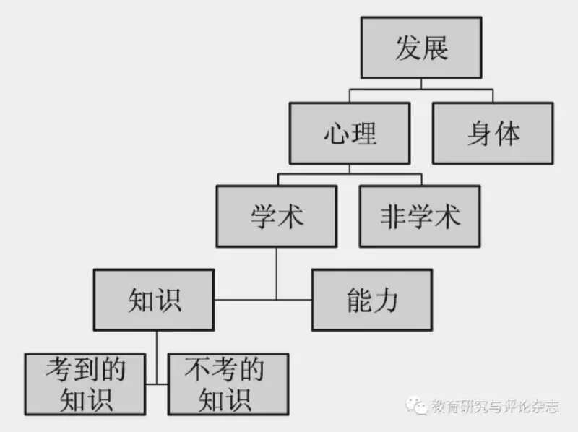
www.seu.edu.cn

Slide 3

复习
www.seu.edu.cn
传感器的一般数学模型
1.1
1.2
传感器的特性与指标
1.2
改善传感器性能的技术途径
1.3
传感器的标定与校准
1.4

Slide 4
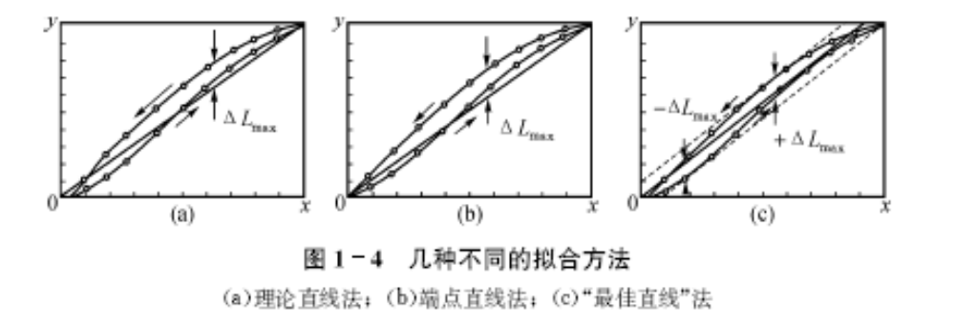
复习
www.seu.edu.cn
传感器静态数学模型建立——传感器数据拟合
y=a₀+a₁x 或 y = ax
  最佳直线法
  端点线法
  最佳直线法：保证正反行程对它的正、负偏差相等并且最小
  最小二乘法
特性： 线性度、回差、重复性、灵敏度、分辨力、阈值

Slide 5
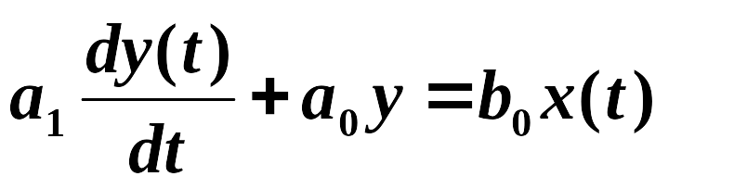
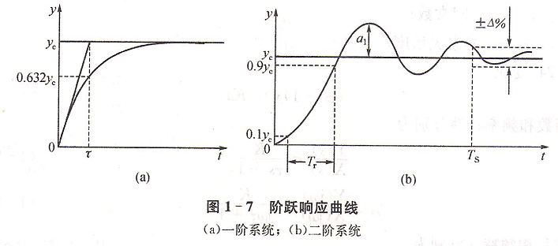
复习
www.seu.edu.cn
1)一阶传感器的频率响应
一阶传感器微分方程：

Slide 6
复习
www.seu.edu.cn
传感器性能指标一览表
基本参数指标
环境参数指标
可靠性指标
其他指标
量程指标：
量程范围、过载能力等
灵敏度指标：
灵敏度、满量程输出、分辨力、输入输出阻抗等
精度方面的指标：
精度(误差)、重复性、线性、回差、灵敏度误差、阈值、稳定性、漂移、静态总误差等
动态性能指标：
固有频率、阻尼系数、频响范围、频率特性、时间常数、上升时间、响应时间、超调量、稳态误差、临界频率等
温度指标：
工作温度范围、温度误差、温度漂移、灵敏度温度系数、热滞后等
抗冲振指标：
各向冲振容许频率、振幅值、加速度、冲振引起的误差等
其他环境参数：
抗潮湿、抗介质腐蚀、抗电磁场干扰能力等
工作寿命、平均无故障时间、保险期、疲劳性能、绝缘电阻、耐压、反抗飞弧性能等
使用方面：
供电方式(直流、交流、频率、波形等)、电压幅度与稳定度、功耗、各项分布参数等
结构方面：
外形尺寸、重量、外壳、材质、结构特点等
安装连接方面：
安装方式、馈线、电缆等

Slide 7
复习
www.seu.edu.cn
结构、材料与参数的合理选择
差动技术
平均技术
稳定性处理
屏蔽、隔离与干扰抑制
零示法、微差法与闭环技术
补偿与校正
集成化、智能化与信息融合

Slide 8
复习
www.seu.edu.cn
标定：在明确输入一输出变换对应关系的前提下，利用某种标准量或标准器具对传感器的量值进行标度
校准：将传感器在使用中或储存后进行的性能复测。

Slide 9
第2章 电阻式传感器
www.seu.edu.cn
电阻式传感器：通过电阻参数的变化实现测量
电阻式传感器的分类
测量对象 | 传感器型式
应变 | 应变计式
压力 | 压阻式
位移 | 电位计式
磁场强度 | 磁电阻式
光 | 光电阻式
热 | 热电阻式

Slide 10
第2章 电阻式传感器
www.seu.edu.cn
2.1
电阻应变计的基本原理与结构
2.2
电阻应变计的主要特性
2.3
电阻应变计的温度效应及其补偿
1.2
2.4
电阻应变计的应用
2.5
测量电路
2.6
电阻应变计式传感器
2.7
压阻式传感器

Slide 11
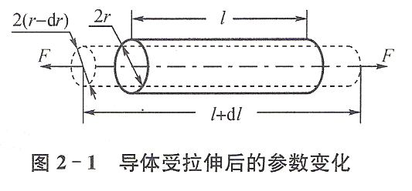




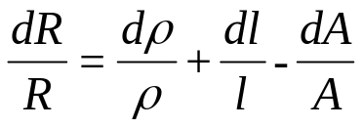
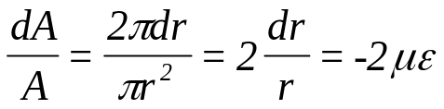

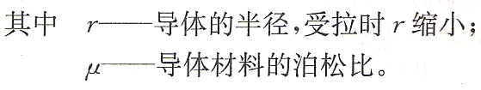

2.1 电阻应变计的基本原理与结构
www.seu.edu.cn
对于长为l、横截面积为A、电阻率为ρ的固态导体：
电阻值
当导体受到轴向力F作用时，将伸长Δl，横截面积相应减小ΔA，电阻率将因晶格发生变形而改变Δρ，其电阻值将发生变化。
取对数：
⇒
微分：
导体微小变形下的电阻相对变化：
Notes:
？电阻应变片的工作原理是基于应变效应，即导体或半导体材料在外界力的作用下产生机械变形时，其电阻值发生变化， 这种现象称为“应变电阻效应”。

Slide 12


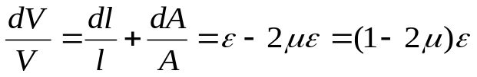





1.金属材料的应变电阻效应
www.seu.edu.cn
金属材料的应变电阻效应
半导体材料的应变电阻效应
史密兹等学者发现，锗、硅等半导体材料具有压阻效应
勃底特兹明通过实验研究发现：
式中：
π—半导体材料的压阻系数;
σ—半导体材料的所受应变力;
E—半导体材料的弹性模量
ε—半导体材料的应变。
K_{m}：金属丝材的应变灵敏系数
半导体的应变灵敏系数
金属材料和半导体材料的应变电阻效应：
金属材料的应变电阻效应由几何尺寸变化和电阻率变化组成。几何尺寸变化为主。
半导体材料的应变电阻效应由几何尺寸变化和压阻效应组成。压阻效应占主导。
通常K_{s} ≈ 100 K_{m}

Slide 13
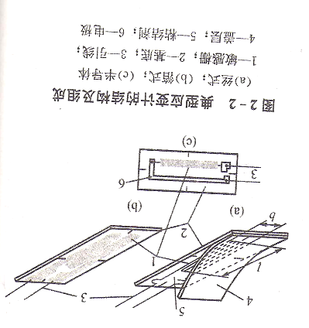
电阻应变计的结构
www.seu.edu.cn
(1)敏感栅——实现应变-电阻转换的敏感元件。通常由直径为0.015～0.05mm的金属丝绕成栅状，或用金属箔腐蚀成栅状。
(2)基底——为保持敏感栅固定的形状、尺寸和位置，通常用粘结剂将其固结在纸质或胶质的基底上。基底很薄，一般为0.02～0.04mm。
(3)引线——起着敏感栅与测量电路之间的过渡连接和引导作用。通常直径约0.1～0.15mm的低阻镀锡(铜线，并用钎焊与敏感栅端连接。
(4) 盖层—用纸、胶作成覆盖在敏感栅上；起防潮、防蚀、防损等作用。
(5)粘结剂——用它分别把盖层和敏感栅固结于基底；使用应变计时，用它把应变计基底粘贴在试件表面的被测部位。因此它也起着传递应变的作用。

Slide 14
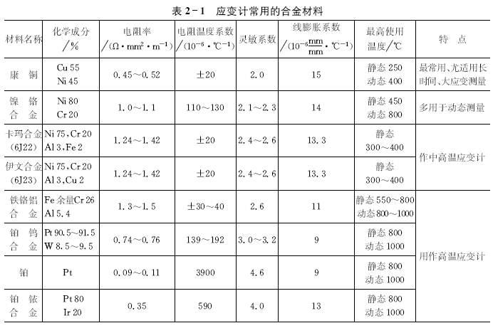
第2章 电阻式传感器
www.seu.edu.cn

Slide 15
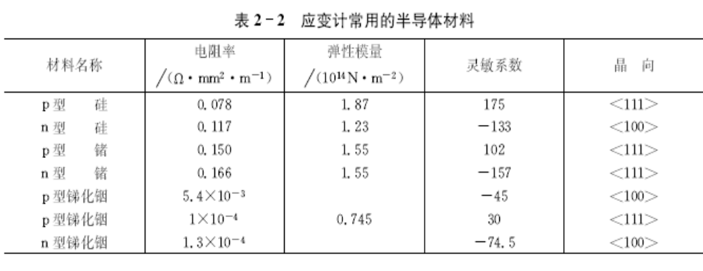
第2章 电阻式传感器
www.seu.edu.cn

Slide 16
第2章 电阻式传感器
www.seu.edu.cn
二、电阻应变计的结构与类型
类型：
1.金属丝式应变片
有回线式和短接式二种。回线式最为常用，制作简单，性能稳定，成本低，易粘贴，但横向效应较大。
2.金属箔式应变片
利用照相制版或光刻技术将厚约0.003～0.01mm的金属箔片制成所需图形的敏感栅，也称为应变花。
3.半导体应变片
由单晶半导体经切型、切条、光刻腐蚀成形，然后粘贴在薄的绝缘基片，最后再加上保护层。 但重复性、温度及时间稳定性差。

Slide 17
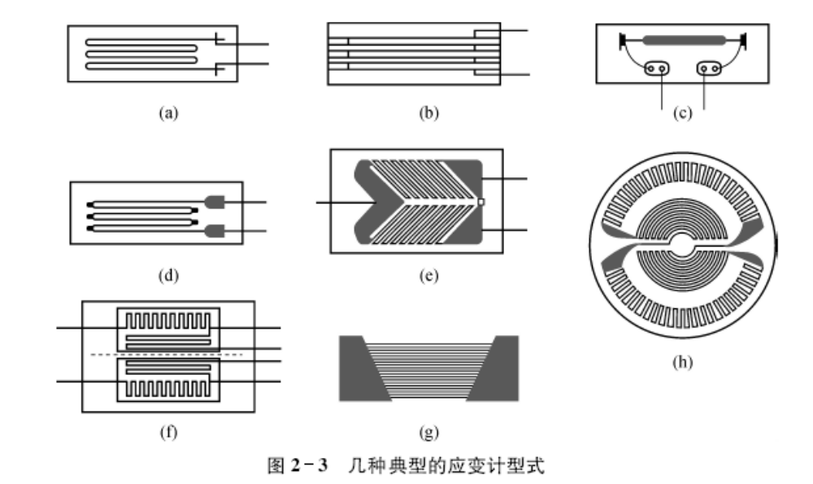
第2章 电阻式传感器
www.seu.edu.cn
二、电阻应变计的结构与类型
类型：
Notes:
？

Slide 18
第2章 电阻式传感器
www.seu.edu.cn
第二节 电阻应变计的主要特性
应变计的特性是从大批量生产中按比例抽样实测而得。
一、静态特性
静态特性是指应变计感受试件不随时间变化或变化缓慢的应变时的输出特性。表征应变计静态特性的主要指标有：灵敏系数（灵敏度指标）、机械滞后（滞后指标）、蠕变（稳定性指标）、应变极限（测量范围）等。

Slide 19
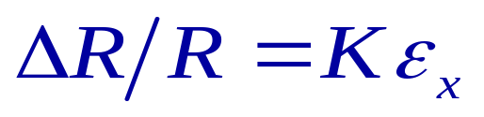

第2章 电阻式传感器
www.seu.edu.cn
  1. 灵敏系数（K）
当具有初始电阻值R的应变计粘贴于试件表面时，试件受力引起的表面应变将传递给应变计的敏感栅，使其产生电阻相对变化ΔR/R。
（2-9）
——应变计轴向应变。
必须指出，应变计的灵敏系数K并不等于其敏感栅整长应变丝的灵敏系数K₀，一般情况下，K<K₀，这是因为，在单向应力产生双向应变的情况下，K 除受到敏感栅结构形状、成型工艺、粘结剂和基底性能的影响外，尤其受到栅端圆弧部分横向效应的影响。

Slide 20
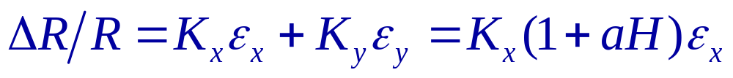
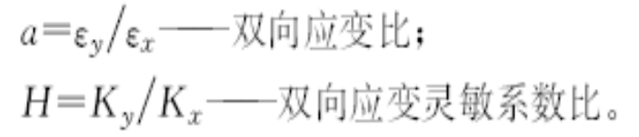
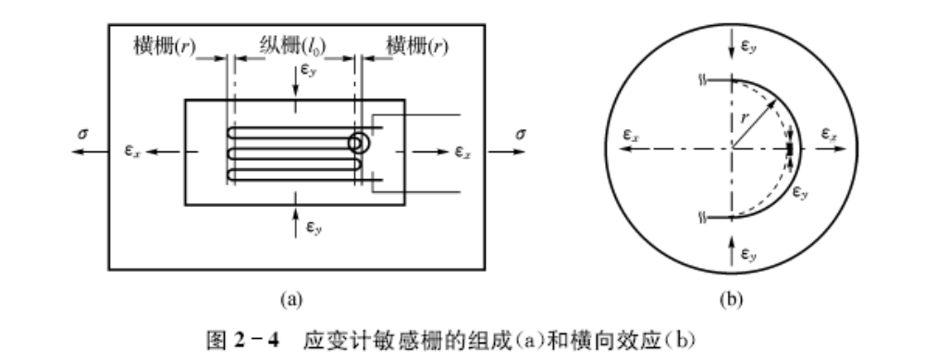
第2章 电阻式传感器
www.seu.edu.cn
  2. 横向效应及横向效应系数H
由于传感器是多线的，线与线之间连接部分不在测量方向上，引起横向效应。
当试件承受单向应力σ时，存在即轴向拉伸εx和横向收缩εy，粘贴在试件表面上的应变计，其纵栅和横栅各自主要分别敏感εx和εy。
（2-10）

Slide 21
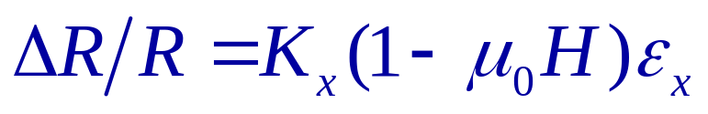
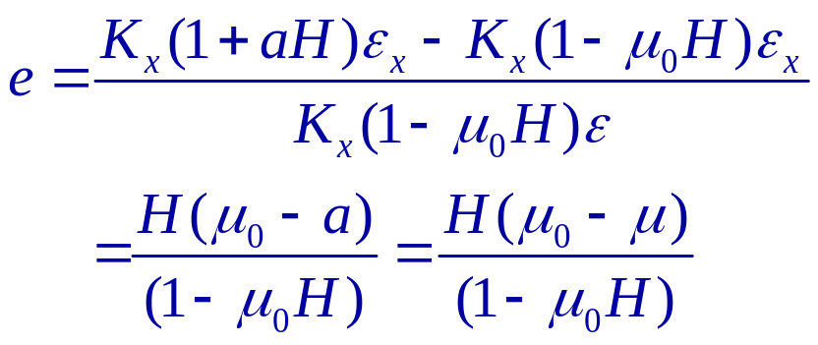
第2章 电阻式传感器
www.seu.edu.cn
    标定情况下： a= -μ₀
    可见，横向效应使传感器的灵敏度系数下降。
    非标定情况下：
    相对误差为：
    可见，要减小误差，必须使H减小。
    应变计的长度要长、横栅要小。
Notes:
？

Slide 22

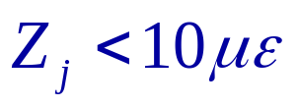

第2章 电阻式传感器
www.seu.edu.cn
  3. 机械滞后
    原因：基底材料、粘结剂的材料，使应变计产生残余变形，导致应变计输出的不重合，这种不重合性又称作机械滞后。
    通常要求：
指示值
实际值

Slide 23

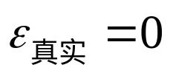
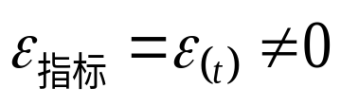
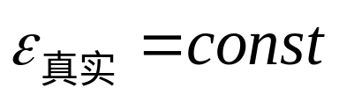
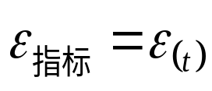
第2章 电阻式传感器
www.seu.edu.cn
4、零漂和蠕变
零漂：在温度保持恒定，试件没有机械变形，应变片的指示值（应变）随时间逐渐变化。
即：
,
原因：绝缘电阻底、产生热电势等。
蠕变：在温度保持恒定，应变片承受恒定的机械应变，应变片的指示值（应变）随时间逐渐变化。
即：
,
原因：存在内应力、内部结构变化、黏合剂受潮。

Slide 24

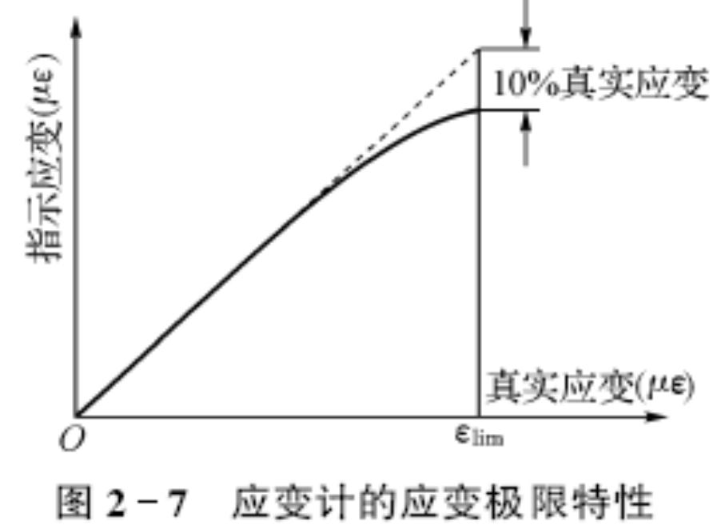
第2章 电阻式传感器
www.seu.edu.cn
  5.应变极限
    应变计的线性范围，是衡量应变计测量范围和过载能力的指标，一般 ＞8000με

Slide 25
第2章 电阻式传感器
www.seu.edu.cn
二、动态特性
机械应变以声波的形式和速度在材料中传播，当它依次通过一定厚度的基底、胶层并引起应变计的响应时，会有时间的迟后。应变计的这种响应迟后对动态(高频)应变测量，就会产生误差。
应变计的动态特性就是指其感受随时间变化的应变时之响应特性。

Slide 26
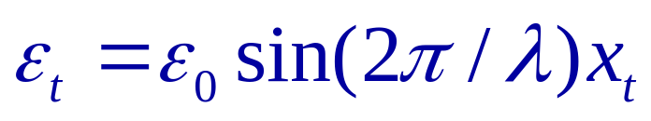
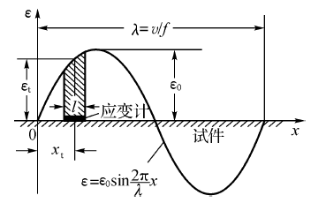
第2章 电阻式传感器
www.seu.edu.cn
二、动态特性
  1. 对正弦信号的响应
    下图表示一频率为f，幅值为ε₀的正弦波，以速度v沿着应变计纵向x方向传播时，在某一瞬时t的分布图。应变计中点x_{t}的瞬时应变为

Slide 27
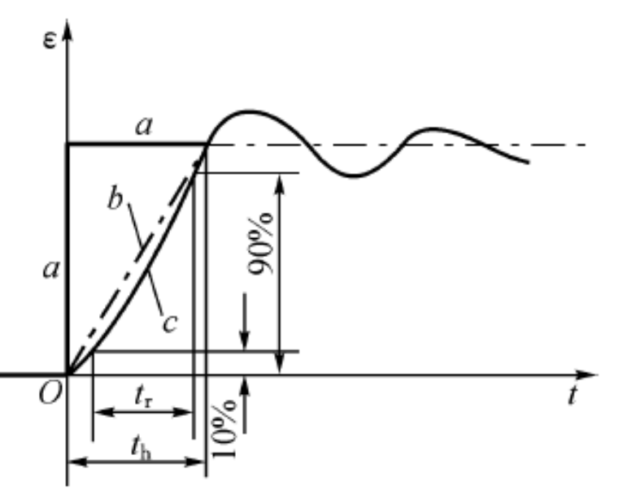
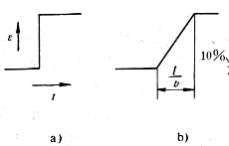
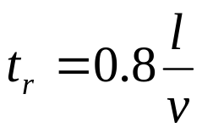
第2章 电阻式传感器
www.seu.edu.cn
2.对阶跃应变波的响应
实际响应曲线
应变栅长度
阶跃应变
应变波传播速度
上升时间

Slide 28
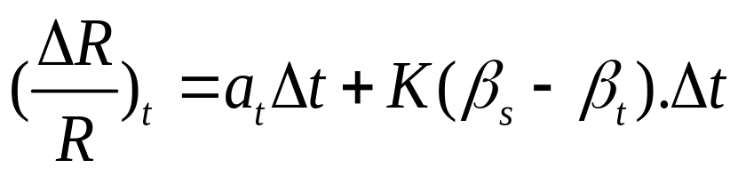
第2章 电阻式传感器
www.seu.edu.cn
第三节 电阻应变计的温度效应及其补偿
一、温度效应及其热输出
应用应变计时，工作温度的变化会影响输出，这种单纯由温度变化引起应变计电阻变化的现象，称为应变计的温度效应。在常温下这种温度效应主要是温度变化对敏感栅影响的结果。
设工作温度变化为Δt℃，则引起粘贴在试件上的应变计电阻的相对变化为:
 
式中 α _{t}——敏感栅材料的电阻温度系数；
 K ——应变计的灵敏系数；
β_{s}、β_{t}——分别为试件和敏感栅材料的线膨胀系数。
（2-7）

Slide 29
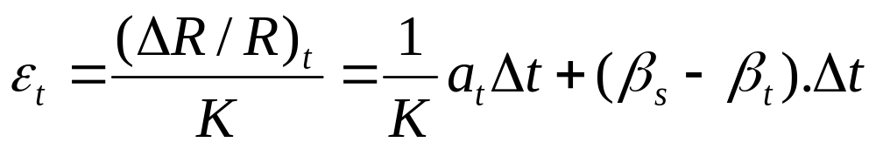
第2章 电阻式传感器
www.seu.edu.cn
相对的热输出为:
（2-8）
应变计的温度效应及其热输出由两部分组成：前部分为热阻效应所造成；后部分为敏感栅与试件热膨胀失配所引起。
在工作温度变化较大时，这种热输出干扰必须加以补偿。

Slide 30

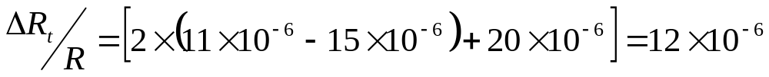
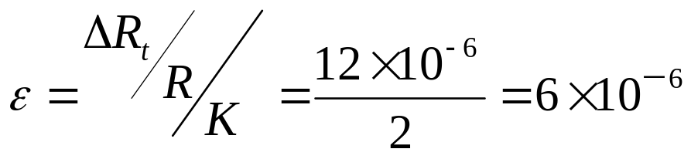
第2章 电阻式传感器
www.seu.edu.cn
例
一试件为钢材，电阻丝为康铜丝， β_{t} =15×10⁻⁶/℃, β_{s} = 11×10⁻⁶/℃，在Δt = 1 ℃时， , K=2，求电阻应变计的温度效应误差 ε_{t} 。
温度变化造成的应变计相对电阻误差为：
应变误差：ε_{t}

Slide 31
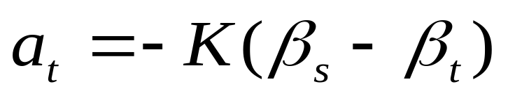
第2章 电阻式传感器
www.seu.edu.cn
二、热输出补偿方法
热输出补偿常采用温度自补偿法和桥路补偿法。
1、温度自补偿法
精心选配敏感栅材料与结构参数来实现热输出补偿。
(1)单丝自补偿应变计
欲使热输出ε_{t} = 0，只要满足条件：
（2-9）
在研制和选用应变计时，若选择敏感栅的合金材料，其α_{t} 、β_{t}能与试件材料的β_{s}相匹配，即满足ε _{t} = 0 ，达到温度自补偿的目的。

Slide 32
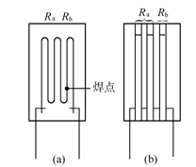
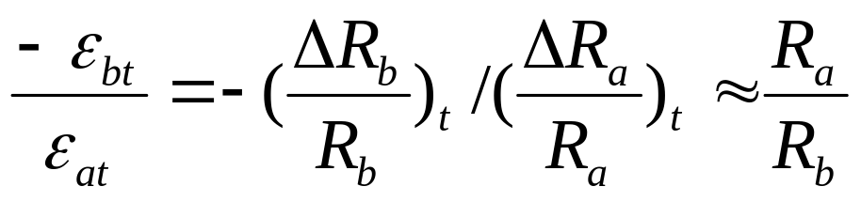
第2章 电阻式传感器
www.seu.edu.cn
1、温度自补偿法
(2)双丝自补偿应变计
敏感栅由电阻温度系数一正一负的两种合金丝串接而成。当工作温度变化时，若R_{a}栅产生正的热输出ε_{a}与R_{b}栅产生负的热输出ε_{b}相等或相近，就可达到自补偿的目的，即:
图2.2 （a）回线式（ b）短接式
（2-10）

Slide 33
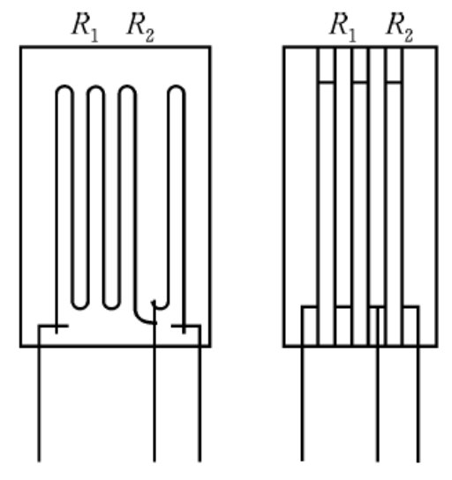
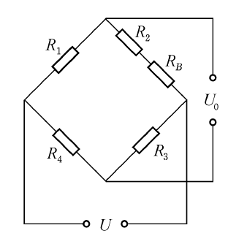
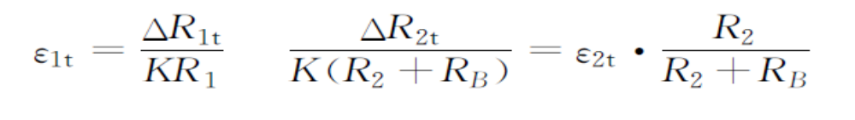
第2章 电阻式传感器
www.seu.edu.cn
2、桥路补偿法
桥路补偿法就是利用电桥的和、差原理来达到补偿的目的。
（1）双丝半桥式
敏感栅由同符号电阻温度系数的两种合金丝串接而成，工作栅R₁接入工作臂，补偿栅R₂外接串接电阻R_{B}(不敏感温度影响)接入补偿臂，当温度变化时，只要电桥工作臂和补偿臂的热输出相等或相近，就能达到热补偿目的。
图2.3 双丝半桥式热补偿应变计
=

Slide 34
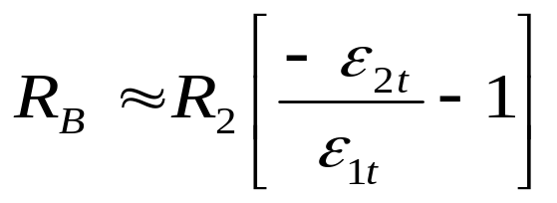
第2章 电阻式传感器
www.seu.edu.cn
而外接补偿电阻为
（2-11）
这种热补偿法的优点：通过调整R_{B}值，不仅可使热补偿达到最佳状态，而且还适用于不同线膨胀系数的试件。
缺点：是对R_{B}的精度要求高，而且当有应变时，补偿栅同样起着抵消工作栅有效应变的作用，使应变计输出灵敏度降低。

Slide 35
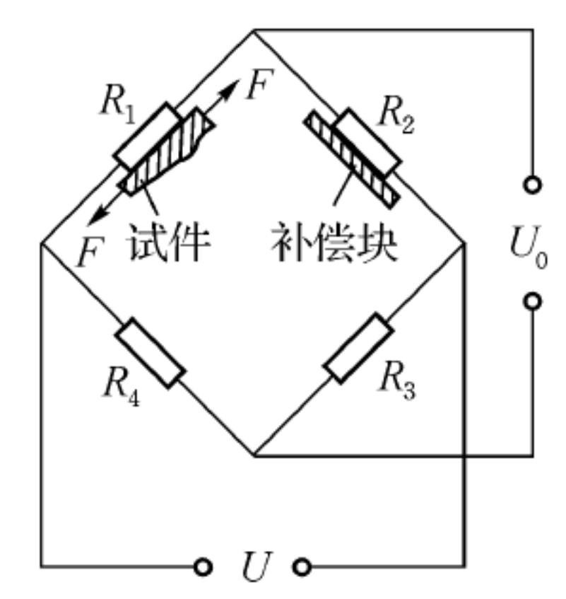
第2章 电阻式传感器
www.seu.edu.cn
2、桥路补偿法
（2）补偿块法
使用两个相同的应变计。R₁贴在试件上，接入电桥工作臂，R₂贴在与试件同材料、同环境温度，但不参与机械应变的补偿块上，接入电桥相邻臂作补偿臂，补偿臂产生与工作臂相同的热输出，通过电桥，起到补偿作用。
图2.4 补偿块半桥热补偿应变计

Slide 36
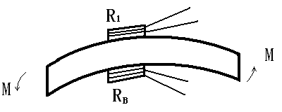
第2章 电阻式传感器
www.seu.edu.cn
2、桥路补偿法
（3）差动电桥法
巧妙地安
装应变片可以
起补偿作用并
提高灵敏度。
将两个应变片分别贴于测悬梁上下对称位置，R₁、R_{B}特性相同，所以两电阻变化值相同而符号相反。因而电桥输出电压比单片时增加1倍。当梁上下温度一致时，R_{B}与R₁可起温度补偿作用。
图2.5 差动电桥法

Slide 37
第2章 电阻式传感器
www.seu.edu.cn
第四节 电阻应变计的应用
一、应变计的选用
  选择类型
  类别（金属、半导体），结构（线绕式、短接式、箔式等）
  选择材料
  选用合适的敏感栅和基底材料的应变计。
  选择阻值
如配用电阻应变仪，常选用120Ω，为提高灵敏度，常采用较高的供桥电压和较小的工作电流，则选用=350 Ω、500Ω、1000Ω。
  尺寸选择
  其他考虑

Slide 38
第2章 电阻式传感器
www.seu.edu.cn
二、应变计的使用
（1）粘结剂的选择
通常在室温工作的应变片多采用常温、指压固化条件的粘结剂如聚脂树脂、环氧树脂类。
（2）应变计的粘贴
①准备——试件和应变片；②涂胶；③贴片；④复查；⑤接线；⑥防护。

Slide 39
本章结束
作业：2.5、2.6、2.7

